Slide 1


Siamsoft
Proyecto RainShow

Slide 2



Temas
Quienes Somos
Organigrama
Metodología
Calidad Asegurada
El Cliente
Organigrama
Proyecto Rain
Motivaciones
Beneficios
El Producto
Próximos Pasos

Slide 3

La Empresa

Slide 4
Quienes somos
Somos una empresa dedicada a brindar soluciones integrales en Tecnología Informática con profesionales jóvenes especialistas.
A través de soluciones tecnológicas, contribuimos a optimizar la gestión de cualquier empresa, garantizando la calidad en el servicio en un marco de objetividad, seguridad y confiabilidad acorde a las exigencias de los cambios globales.
Visión
Desarrollarnos como un proveedor confiable de soluciones informáticas, cumpliendo los objetivos e intereses de nuestros clientes dándole valor agregado a la informatización de sus procesos.
Misión
Ser una empresa referente y reconocida en el sector de Servicios de IT por la calidad de los productos, los valores y el constante crecimiento manteniendo un vínculo sólido con los clientes.

Slide 5
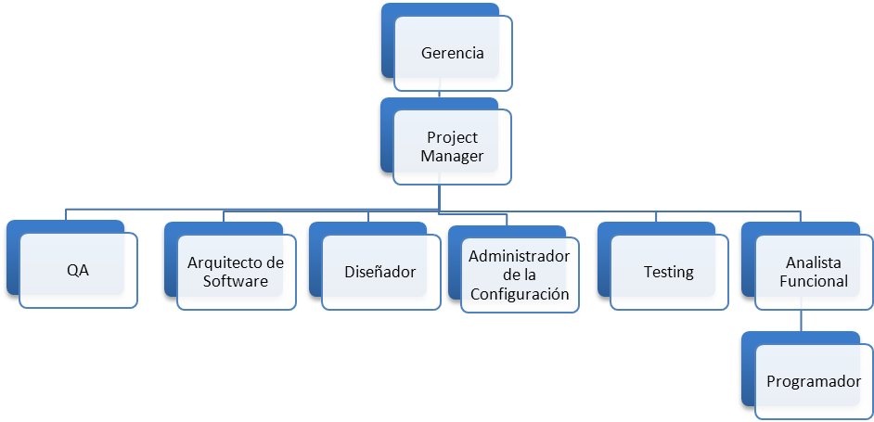
Organigrama

Slide 6
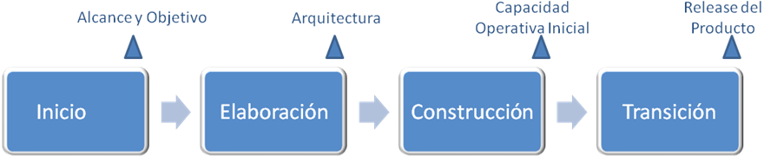
Metodología
Proceso Unificado
Iterativo e Incremental
Basado en Fases
Basado en Iteraciones
Centrado en Arquitectura

Slide 7
Calidad Asegurada
Utilizamos procesos formales, con controles de avance sobre los mismos. Basado en el Ciclo de Deming.
Herramientas Utilizadas:
Listas de Control
Revisiones Técnicas Formales
Casos de Prueba
Que hacer
Hacer lo Planificado
Monitorear Resultados
Mantener y Mejorar
Planificar
Actuar
Hacer
Verificar

Slide 8

El Cliente

Slide 9
El Cliente
Rain Show SA ofrece una gama de opciones únicas en el mercado de la irrigación, integrando productos, servicios y soluciones en sistemas de riego de áreas verdes, espacios deportivos, riego agrícola, soporte técnico y diseño.
Valorando la Vida, Cuidando el Agua
PRODUCTOS Y SERVICIOS QUE OFRECE
Desarrollo, comercialización, instalación y servicio pos-venta (consultas y asistencia técnica) con un equipo de profesionales a disposición del cliente sin límite de tiempos.
Dentro de su catálogo de productos disponibles para cualquier sistema de riego, Rain Show ofrece además combos de productos predefinidos para conformar sistemas de riego de parques y agrícolas.
Con más de 30 años desde su establecimiento y clientes en toda la Argentina y Latinoamérica, Rain Show SA provee toda la línea de productos Hunter Industries, Baccara Geva y Queen Gil International como importadores directos y representantes exclusivos.
OBJETIVO
El objetivo fundamental es brindar un servicio integral donde cada una de las partes se sienta totalmente respaldada y segura de su inversión.

Slide 10
Organigrama Rain Show
CEO
Comercial
Marketing
Logística
Ventas
Ingeniería
Servicios
Traslados
Depósitos
Tucumán- Santa Fé - Vicente López- Munro – Imperio - Barracas
RRHH

Slide 11
Proyecto Rain

Slide 12
Proyecto Rain
Herramienta de Toma de Decisiones Estratégicas
Varios informes y procesos de decisiones para considerar estrategias en base a histórico y pronóstico.
Reemplazo de interfaces operativas de Tango Gestión
Incorporación de funcionalidades específicas de los requerimientos del negocio.
Sistema de notificaciones cros-departamental de Eventos
Integración de los eventos operativos para aumentar el conocimiento.

Slide 13
Motivaciones
Necesidad de expansión
Procesos operativos ineficientes
Procesos departamentales incomunicados
Decisiones estratégicas limitadas a la experiencia
Poca información gerencial

Slide 14
Beneficios
Asesoramiento en el proceso de Venta
No más errores en la confección de pedidos por armado de sistemas de riego incompatibles
Seguimiento de Campaña de Fuerza de Ventas
Confecciona y audita campañas de Fuerza de Venta basado en la distribución geográfica de las ventas
Estimación de la capacidad Operativa
Planifique la Demanda de Stock, y la financiación según pronóstico de Estado de Cuenta
Retorno de Inversión de Marketing
Visualizar el beneficio logrado a partir del incentivo de clientes por inversiones
Control a Proveedores
Evaluación de servicios y productos de proveedores

Slide 15
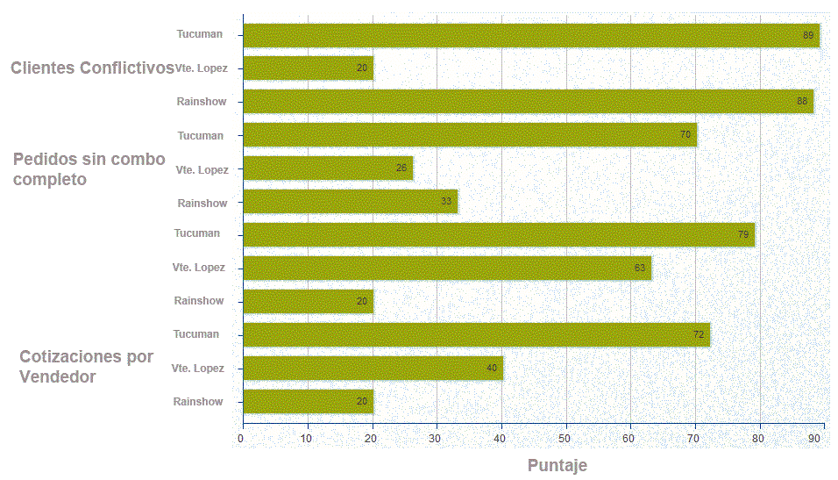
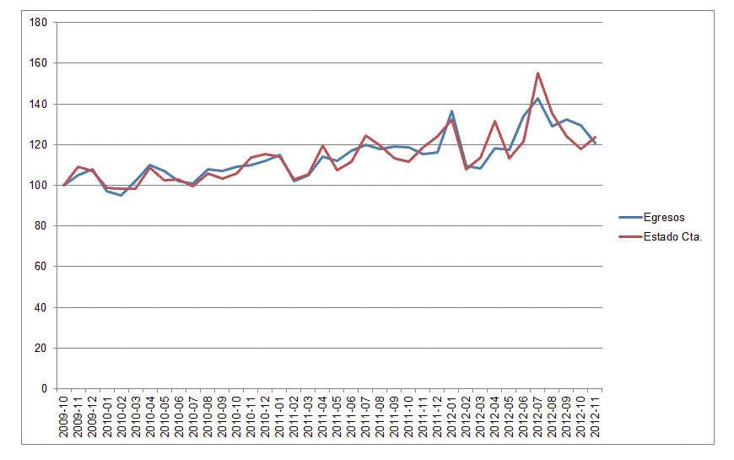
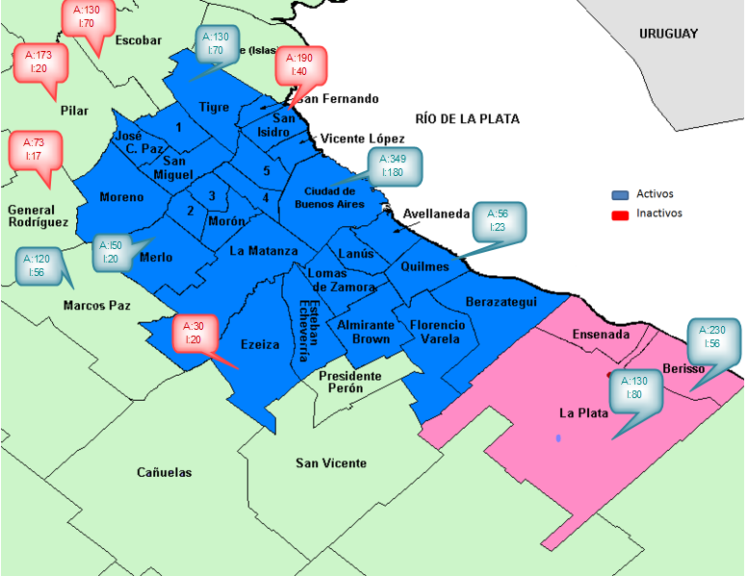
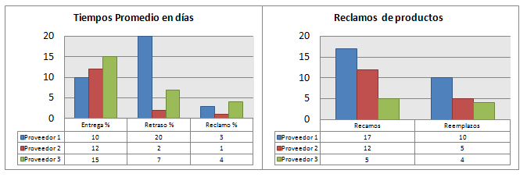
El Producto
Comparativo de Sucursales
Potencial de Compra
Calidad de Proveedor
Fuerza de Venta por Localidad

Slide 16

Estado del Proyecto
Relevamiento Inicial del Negocio
Detección de Necesidades
Relevamiento Detallado de las Áreas de la Organización
Modelado del Negocio
Identificación de Requerimientos
Alcance del Sistema, en base a requerimientos
Alcance del Sistema Extendido, valor agregado gerencial
Arquitectura candidata acorde a la solución
Estado Actual – Elaboración de Arquitectura Definitiva.

Slide 17
Próximos Pasos
Estabilizar los Casos de Uso Estratégicos Identificados
Establecer un Modelo de Datos válido y compatible con Arquitectura Actual
Análisis y Diseño de las Interfaces de Usuario y de Servicio

Slide 18
Lecciones Aprendidas
+ La metodología fue hecha para seguirse.
+ Gestión del Proyecto orientado a Tareas más Entregables, derivadas explícitamente de la Metodología.
+ Soluciones simples, flexibles y claras.
- Las Necesidades del Nivel Estratégico no siempre son las detectadas en una primera instancia.
- La importancia de darle la holgura necesaria a las tareas que tienen dependencia del cliente.

Slide 19

Preguntas?

Slide 20
Muchas Gracias

